Slide 1
民間連携事業業務委託における
「インボイス制度導入に伴う請求書等の様式変更」について
2023年10月
独立行政法人 国際協力機構
調達・派遣業務部

Slide 2
内容
インボイス制度
適格請求書（インボイス）の対象
様式の変更：入力シート、適格請求書記載事項
●適格請求書の構成
●入力シート
●精算払請求書（消費税10％、8％経過措置）
●契約金額相当額計算書
●部分払請求書（消費税10％、8％経過措置）
●支払情報（精算払、部分払）
４． 留意事項等

Slide 3
１．インボイス制度
2023年10月1日から導入される消費税の申告制度であり、仕入税額控除の仕組みの一つです。
適格請求書発行事業者（＝インボイス事業者）は、消費税の課税取引につき、適格請求書を発行する必要があります。
請求書の受領側（発注者：JICA）は、消費税の還付のために、課税仕入につき適格請求書を入手し、保存する必要があります。
※JICAは、消費税の課税事業者であり、適格請求書発行事業者です。
契約における課税仕入とは：
JICAが、受注者より消費税の課税対象となる役務の提供を受け、受注者に対しその対価を支払うことです。

Slide 4
２．適格請求書（インボイス）の対象
適格請求書の対象は、
課税契約（一部不課税契約における課税対象を含む）において、報告書などの成果品を受領し、その対価として支払う、部分払及び精算払の請求書
※参考：JICAの会計処理上では、成果品を受けてそこまでの業務の実施を確認して初めて消費税を認識して処理しますので、業務実施前に支払う前金払や概算払については消費税は認識していません。
JICA請求書の様式うち、
部分払及び精算払の請求書を「適格請求書記載事項」を満たす様式に変更します。

Slide 5
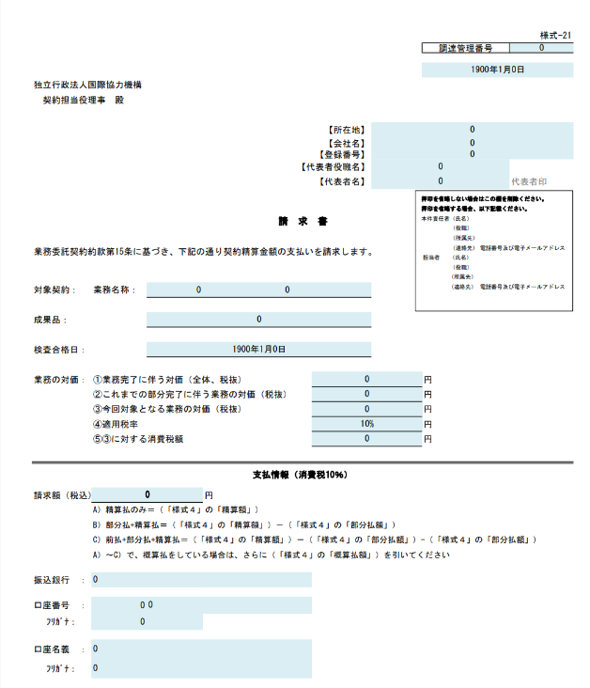
３．様式の変更：適格請求書の構成
請求書の構成が変わります。
適格請求書記載事項：今回の支払対象となる業務とその対価について記載
支払情報：実際の支払金額を記載

Slide 6
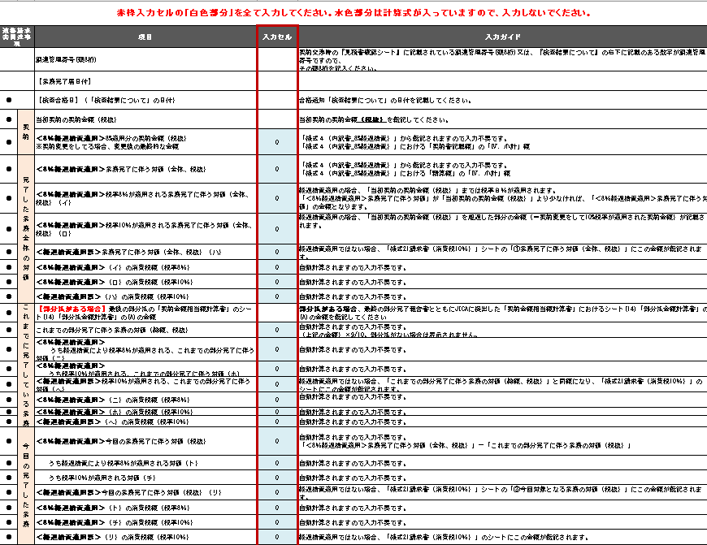
３．様式の変更：①入力シート
[object File]
部分払／精算払様式の「①入力シート」に「入力ガイド」を設け、何を入力するのか説明しています。
黒丸●が適格請求書に必要な事項です。入力セルの水色部分は自動計算されるようになっているので入力不要です。
本シートが計算のベースになりますので、入力セルの白色部分を間違いのないように入力してください。
非表示となっている部分は表示しないでください。
精算払と部分払で入力項目は異なります。それぞれのシートをご利用ください。

Slide 7
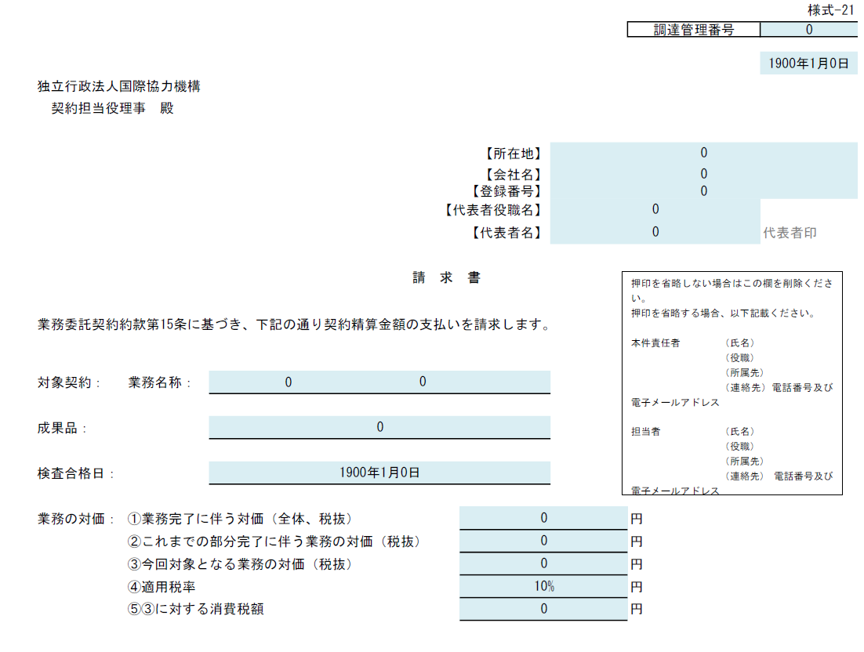
３．様式の変更：精算払 消費税10％
適格請求書（インボイス）：以下の記載事項が必要となり、部分払及び精算払請求書には、支払金額とは別に成果品により確認した「業務の対価」を記載します。
①
【適格請求書記載事項】
適格請求書発行事業者の氏名又は名称及び登録番号
対象契約 業務名称：契約書記載の「業務名称」を確認の上、入力
成果品：契約書の特記仕様書に記載されている、最終成果品の名称を入力
検査合格日：検査合格通知「検査結果について」の日付を入力
業務の対価：今回完了した業務の対価とその消費税額及び税率を記載。部分払が行われている場合は、その分を引きます。
②
③
④
⑤

Slide 8
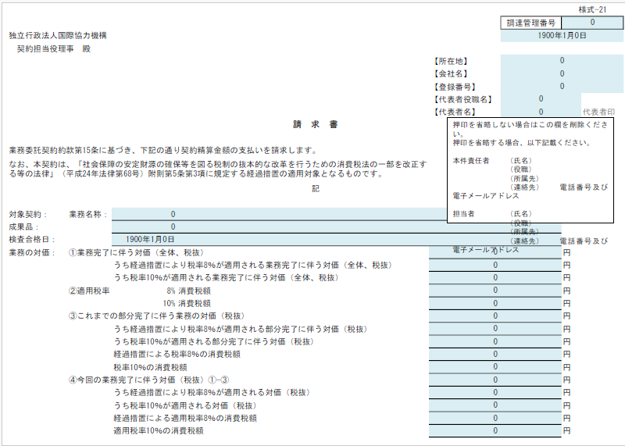
３．様式の変更：精算払 消費税8％経過措置
消費税8％経過措置が適用されている場合は、8％分の対価・税額と、10%分の対価・税額をそれぞれ明示が必要です。
①
【適格請求書記載事項】
②
③
①、及び③～⑤は10％、精算払請求書と同じ。
②なお書きで、消費税８％経過措置であることを記載します。
⑥業務の対価： 部分払では、１）業務完了に伴う対価、２）適用税率、３）これまでの部分完了に伴う業務の対価、４）今回の業務完了に伴う対価の記載が必要であり、8％経過措置案件は、さらにそれぞれ8％分の対価、税額と10％分の対価、税額を明示する必要があります。
④
⑤
⑥
⑦

Slide 9
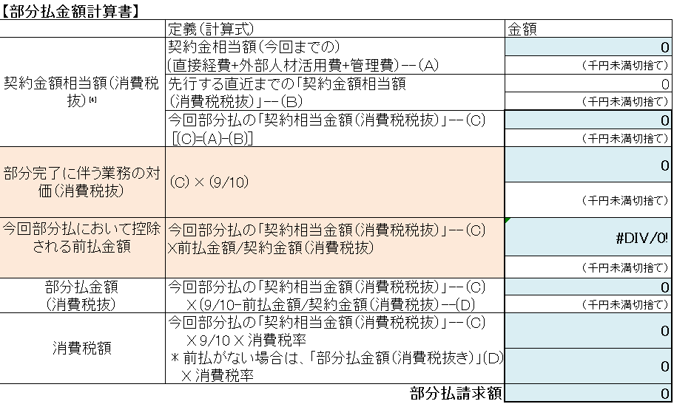
3．様式の変更：契約金相当額計算書／部分払計算書
これまでの契約金相当額計算書では、 「契約金相当額（税抜）」×（9/10）を明記していないため、合計額算出の列を追加しました（請求額算出のため、今回部分払において控除される前払金額も追加しています）。
契約金相当額計算書／部分払金額計算書
部分完了に伴う業務の対価（消費税抜）の計算式：「今回部分払の契約金相当額（税抜）」×（9/10）を追加
追加

Slide 10
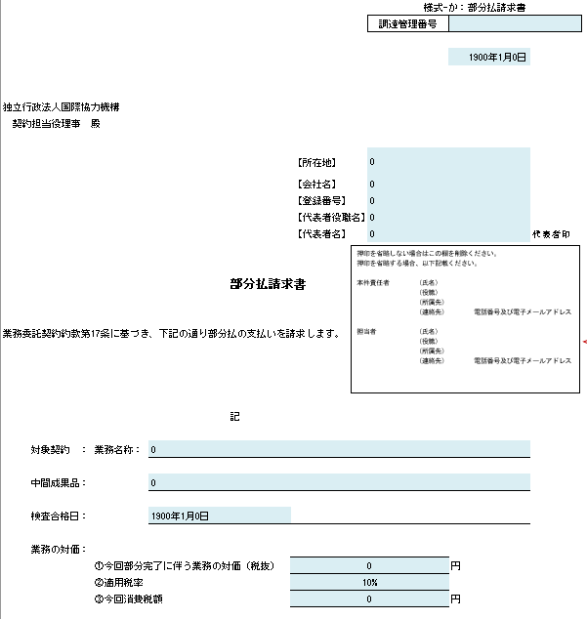
３．様式の変更：部分払 消費税10％
適格請求書（インボイス）：以下の記載事項が必要となります。
【適格請求書記載事項】
①
適格請求書発行事業者の氏名又は名称及び登録番号
対象契約 業務名称：契約書記載の「業務名称」を確認の上、入力
中間成果品：契約書の特記仕様書に記載されている、中間成果品の名称を入力
検査合格日：検査合格通知「検査結果について」の日付を入力
業務の対価：今回完了した業務の対価とその消費税額及び税率を記載します。
②
③
④
⑤

Slide 11
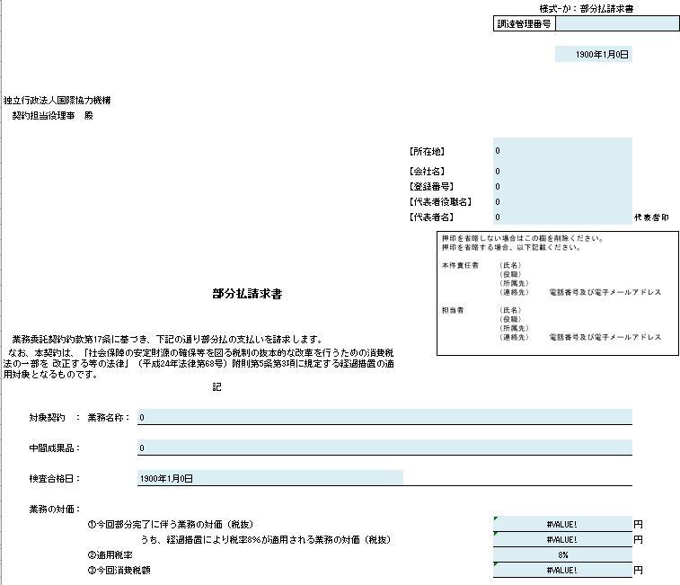
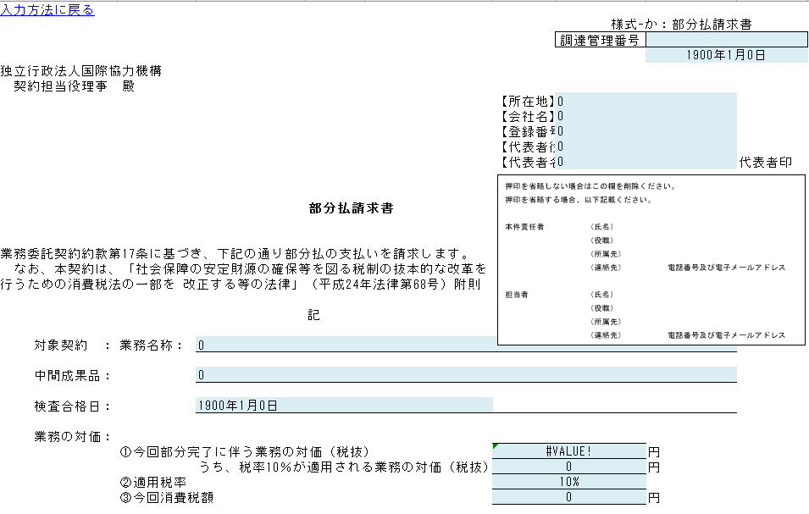
３．様式の変更：部分払 消費税8％経過措置
消費税8％経過措置が適用されている部分払は、8％用と10％用の2種類の請求書の提出が必要です。
実際の支払額は、8％分と10％分を合算して払います。
①
8％用
②
10％用
③
④
【適格請求書記載事項】
⑤
⑥
①、及び③～⑤は部分払10％請求書と同じ。
②なお書きで、消費税８％経過措置であることを記載します。
⑥業務の対価：「今回の部分完了に伴う対価」のうち、8％相当分、10％相当分について、それぞれの契約書で明示します。
①
②
③
⑤
④
⑥

Slide 12
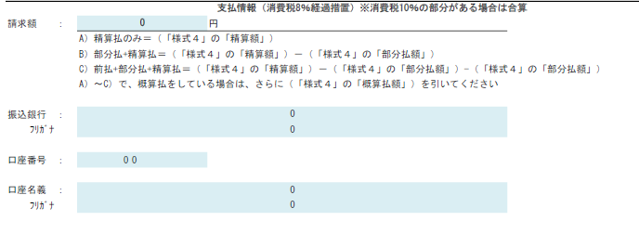
3．様式の変更：精算払 支払情報
請求書の下部（2ページ目）に＜支払情報＞として実際に支払われる金額が入力されます。
（イ）
（ロ）
（ハ）
（イ）８％経過措置対象契約で、10%の部分がある場合は、両者が合算された額が表示されます。
（ロ）既払済金額が引かれた、今回実際に支払われる金額が入力されます。
（ハ）具体的に何の金額が入るのが説明されています。

Slide 13
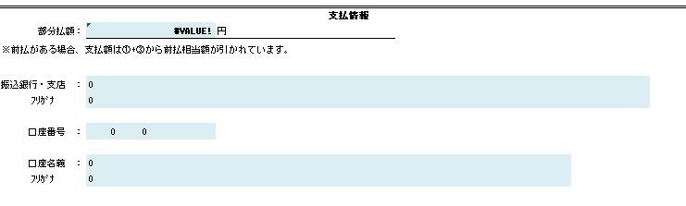
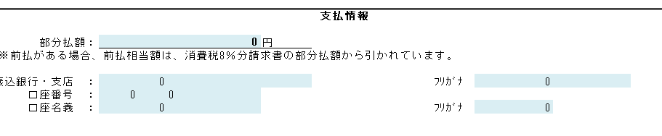
３．様式の変更：部分払 支払情報
請求書の下部（2ページ目）に＜支払情報＞として実際に支払われる金額が入力されます。
（イ）
（ロ）
（イ）
（ロ）
8％用
10％用
（イ）前払金がある場合は、前払相当額が引かれた、今回実際に支払われる金額が入力されます。 （ロ）8％経過措置適用契約で、８％と10％の請求があり、前払金がある場合は、前払相当額は8％の請求書から引かれます。

Slide 14
４．留意事項等
登録番号を取得していない法人や個人事業主については、登録番号の記載は不要ですが、その他の記載は経過措置の適用を受けるためにも必要になります。
適格請求書は、10月1日以降に成果品提出をし、検査合格を受けて請求を行う案件から適用です。
現在実施中の案件で、2023年10月以降に精算払の請求書を提出し、かつ、2023年9月までに部分払があった場合においても、請求書に業務の対価として、「精算確定額」より各部分払時の「契約金相当額（税抜）」×（9/10）を算出し、その合計額を差し引いた額を記載する必要があります。

